Slide 1
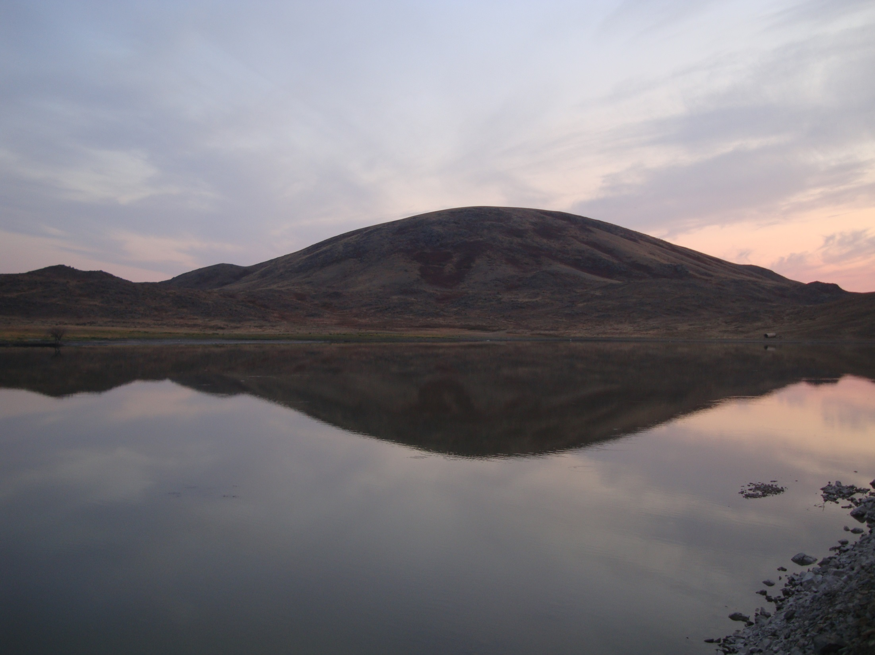
ИНВЕСТИЦИОННЫЙ ПРОЕКТ
«Завершение строительства Родового дома «Кара Шанрак»
(рода Альтобет) в горах Сары-Кулжа
Каркаралинского района»
Караганда, 2023г.

Slide 2
Идея - создание кровного «своего» очага на постоянной основе для альтобетовцев на родине предков «Атамекен» т.е. на землях, где когда то проживали наши предки -аурахи. (с 1824г по настоящее время)
Цель – обеспечить комфортный «кров» и свободный доступ всем желающим рода посетить исторические памятные места, в особенности для сородичей из других областей и регионов РК.
Основная задача – завершить строительство Родового дома до намеченного Курултая рода «Альтобет» к лету 2025 года

Slide 3
Причины необходимости и актуальности в Родовом доме «Кара-Шанрак»
Резкое уменьшение проживания семей родственников в селе Жамбыл (Аппаз) и на зимовках Сары-Кулжа
Отсутствие юрт и дороговизна их аренды для проведе-ния различных мероприятий «еске-алу» и посещения могил предков –аурахов
Отсутствие возможности комфортно провести время в «Атамекен» с семьей (с детьми) в летний период совмещая отдых и посещение священных мест рода
Отсутствие базы (проживание, питание, обслуживание) в размещении 60-70 человек из других регионов для проведения Курултая (старики, женщины, дети)
Наличие условий (холодильник, электроплита, газ), свежие дешевые продукты из подсобного хозяйства

Slide 4
Основные принципы и функции деятельности «Родового дома»
«Родовой дом» будет функционировать на принципах самоокупаемости за счет своей хозяйственной деятельности
Первичные затраты на завершение строительства по мере раскручивания Дома, через 5 лет будут постепенно погашаться инвесторам
Право на льготы, первичное заселение и проживание отдается альтобетовцам и их родственникам
Каждый «альтобетовец» обязан внести лепту в практическую помощь и в добровольные пожертвования для Родового дома
Существующее построенное здание передается Фонду в качестве Родового дома, в аренду на 10 лет с правом его пролонгации на бесплатной основе (при условии вложений на его завершение)
В простые будни Родовой дом будет функционировать в качестве Дома отдыха для других посетителей в целях самоокупаемости

Slide 5
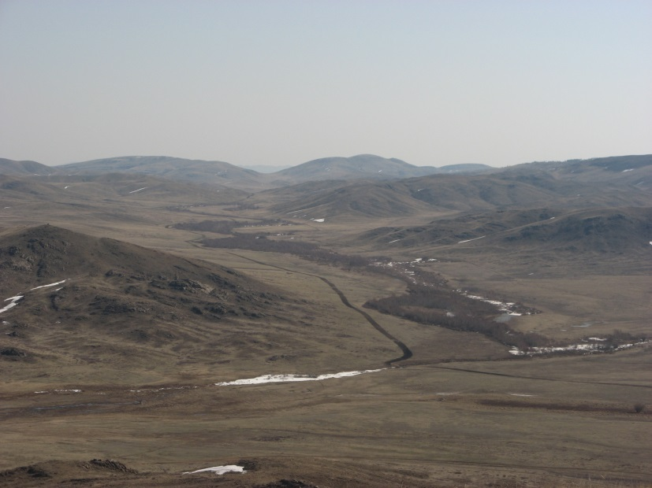
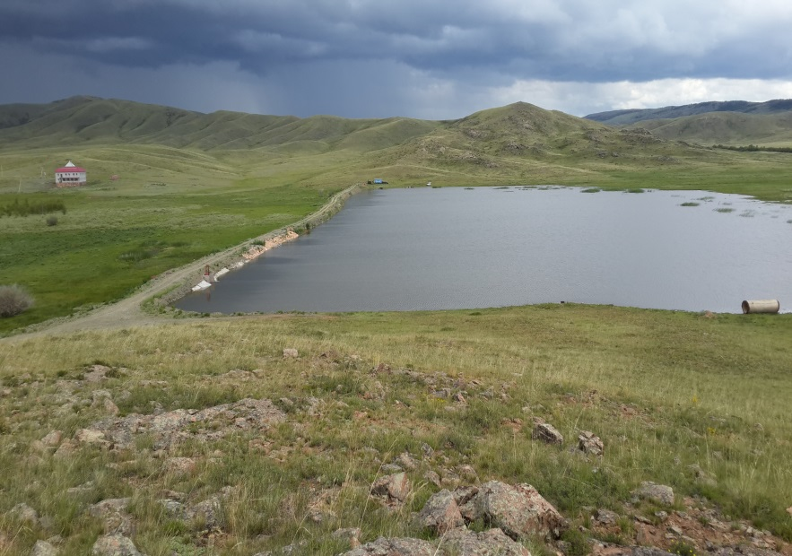
МЕСТОРАСПОЛОЖЕНИЕ
Республика Казахстан
Карагандинская область Каркаралинский район
Кайнарбулакский сельский округ
Юго –Восточнее города Каракаралинска в сторону с. Аманжолова;
Расстояние от г. Каркаралинска по автотрассе г. Каркаралинск- село Кайнарбулак 52 км. в т.ч. асфальтовая дорога -40 км, грейдер (Кайнарбулак- Жалпакшилик)– 12 км;
Рельеф места расположения: в урочище гор Сары-Кулджа;
Экологический чистый район расположения Родового дома;

Slide 6
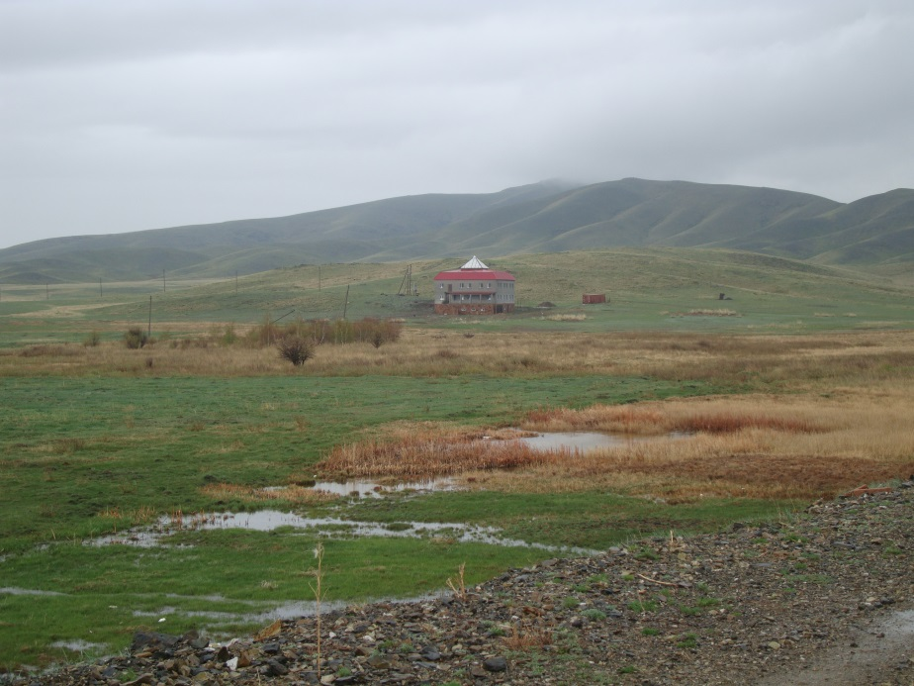
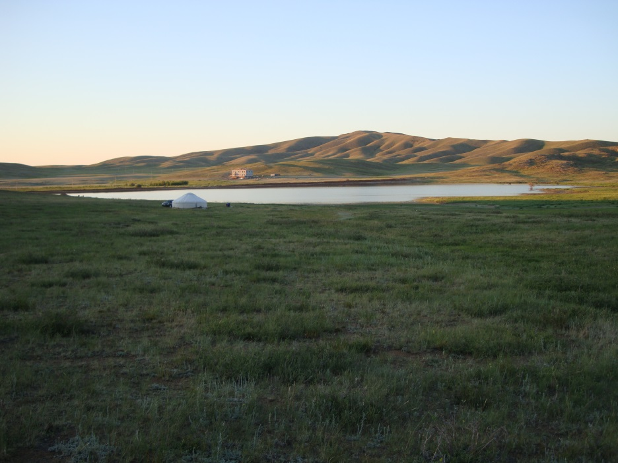
Имеющая дикая живность: архары, косули, волки, лисицы, зайцы;
Историческая ценность: петроглифы каменного века, скифские захоронения (золотой воин), развалины джунгарского храма и т.д.;
Имеется: природные родники, искусственный пруд – 8,0 га, мах глубиной – 5,0 м, рыба- карп;
В урочище имеется: заросли ивняка, черной смородины, дикой земляники;

Slide 7
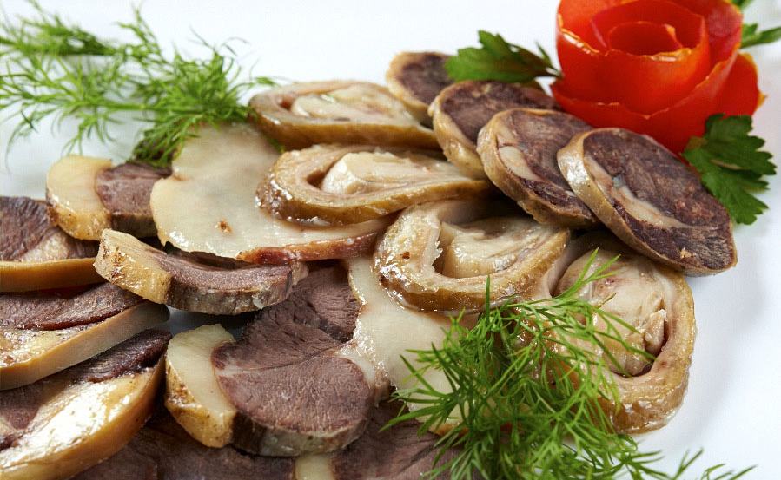
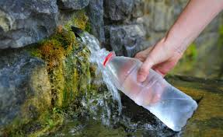

Условия и предпосылки:
Наличие своей производственной базы свежего питания: мясо- конина, говядина, козлятина, баранина; птицы- курица, гусь, индейка, козье молоко, саулма- кумыс, нац. молочные продукты: курт, творог, айран, сметана, майское масло;
Родниковая целебная вода, девственная природа гор Сары-Кулджа, место для купания и рыбалки;

Slide 8
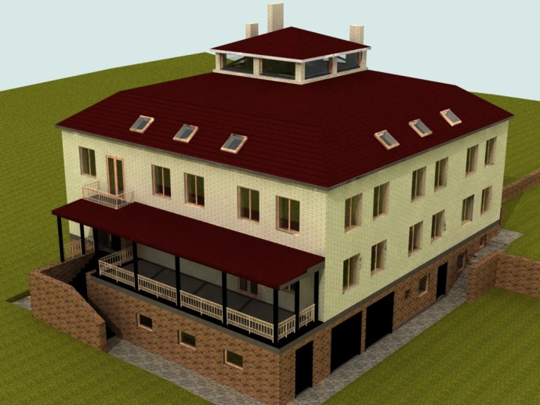
ХАРАКТЕРИСТИКА ЗДАНИЯ
Отдельностоящее двухэтажное здание с цокольным вспомогательным этажом и жилой мансардой;
Размеры здания в осях 18,0 х 18,0 м,
высота этажа 3,0м;
На первом этаже расположена кухня
с вспомогательными помещениями с
кафе на 50 посадочных мест с камином,
баня с электросауной и на дровах;
На втором этаже расположены служебные и спальные помещения;
В мансарде расположены игральные и жилые комнаты;
В цокольном этаже расположена собственная скважина с насосной, постирочная, гараж для легковых машин, мастерская и кладовые помещения;
Отопление здания - автономное на сжиженном привозном газе.

Slide 9

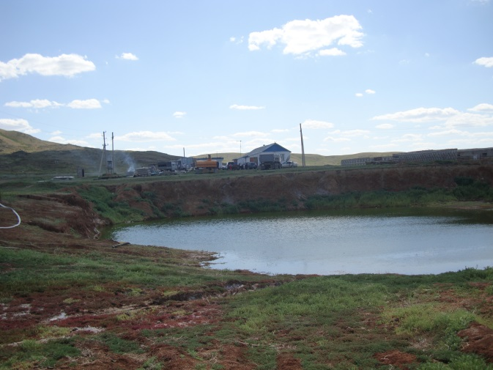
ТЕХНИКО-ЭКОНОМИЧЕСКИЕ ПОКАЗАТЕЛИ КХ «Айдын»
Общая площадь земельного участка – кадастровый номер 09-133-029-044 в т.ч. пастбищ и сенокосов – 910 га;
Электролиния ВЛ10 кВ з. Акдонгал -.п. Жалпакшилик - 12,5 км;
Площадь производственной базы – 1200 м2;
Двухквартирный жилой дом для рабочих: общая жилая площадь – 82 м2;
Общая площадь дома-отдыха – 1265,03 м2, объем здания – 3491,7 м3, общая жилая площадь – 361,21 м2;
Площадь водоема – пруда – 8,0 га;

Slide 10
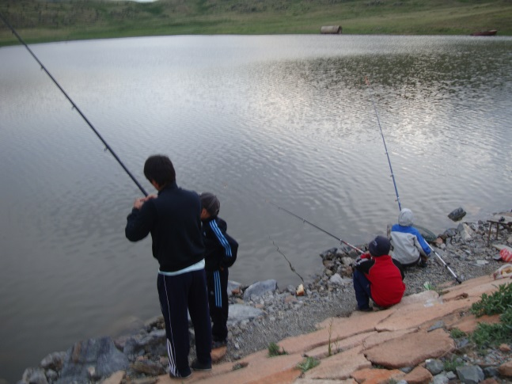
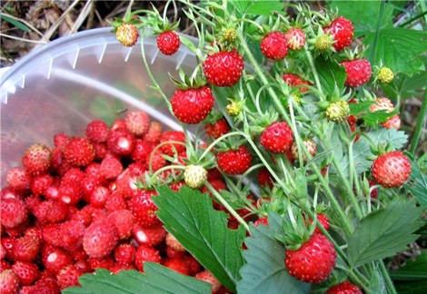
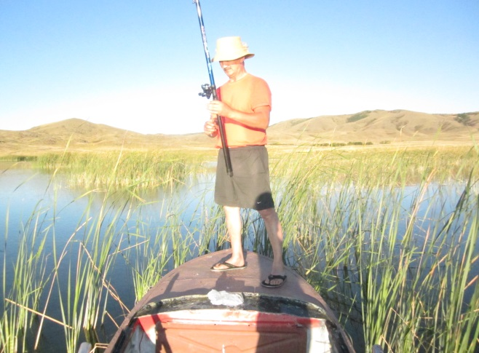
ВОЗМОЖНЫЕ УСЛУГИ ПО ОТДЫХУ
Конные экологические прогулки по историческим местам и сопкам гор;
Летнее купание и рыбалка на проточном водоеме- пруде;
Катание на лодке и катамаране в летнее время;
Отдых – пикник с самоваром и шашлыком в юрте у водоема и у родников;
Сбор ягод земляники и черной смородины в летнее время;
Лыжные прогулки и катание на снегоходах зимой;
Прием свежего парного молока, саумала, козлиного молока и кумыса;
Бильярд и настольный теннис в здании дом-отдыха;

Slide 11
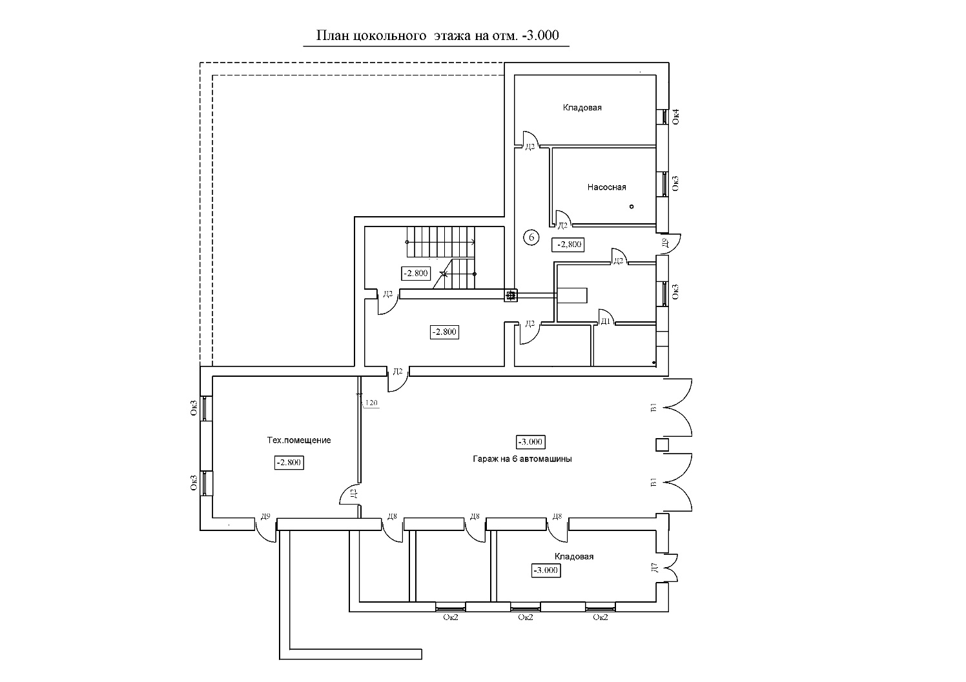
План цокольного этажа

Slide 12
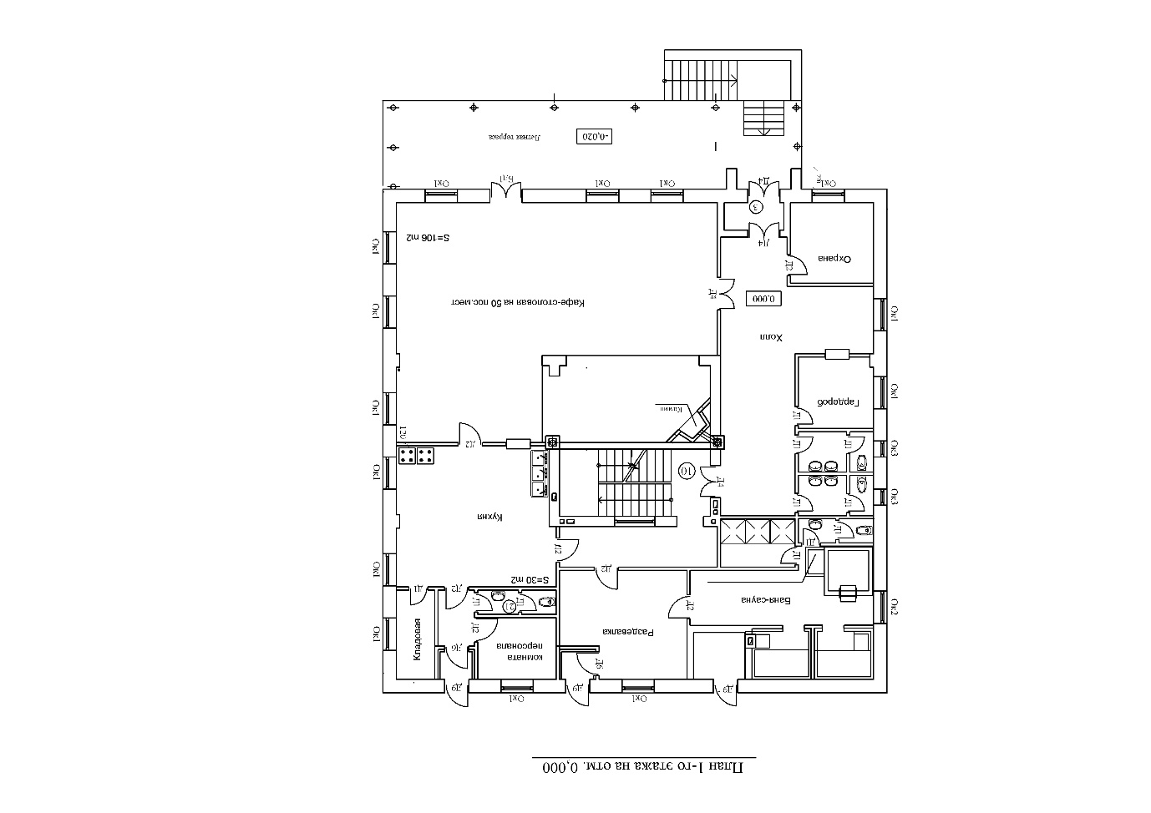
План 1-го этажа

Slide 13
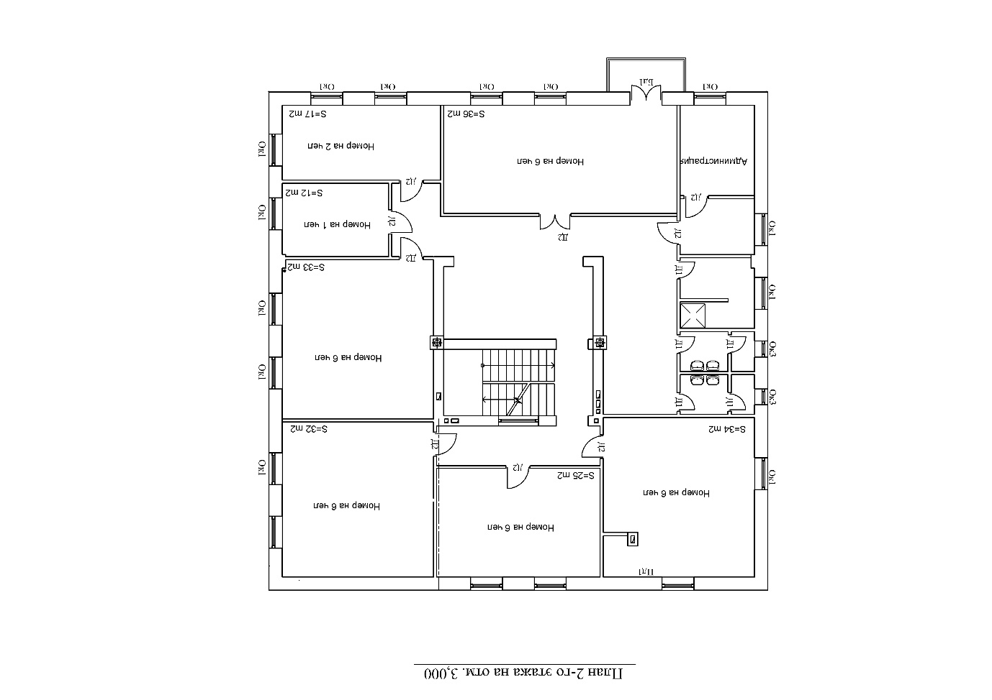
План 2-го этажа

Slide 14
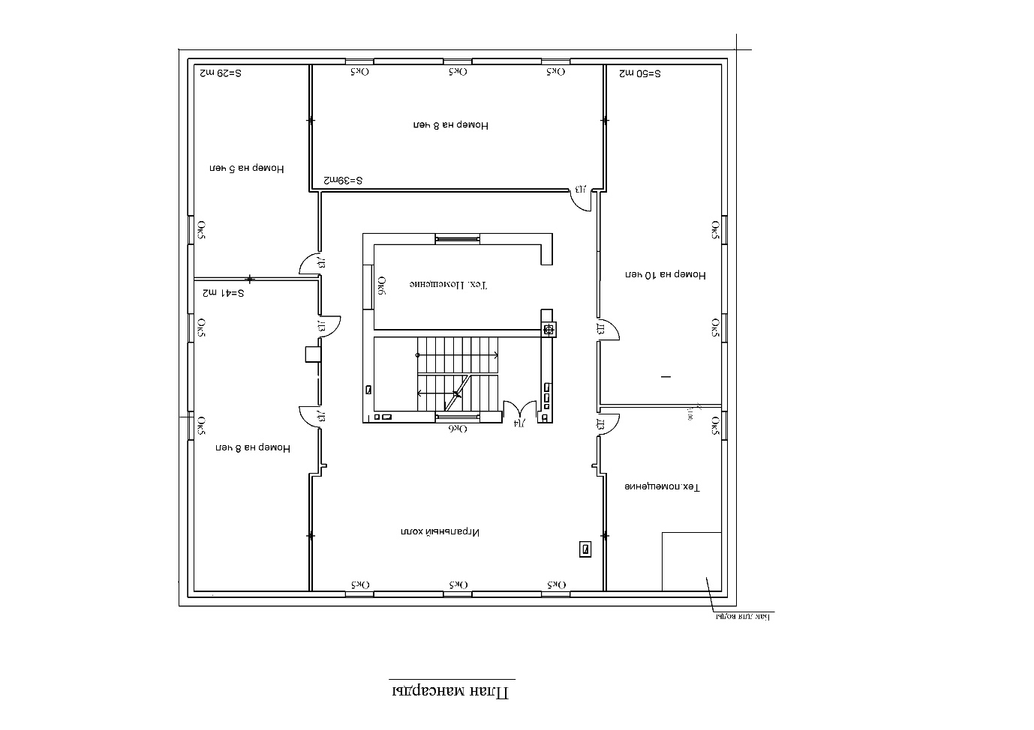
План мансардного этажа

Slide 15
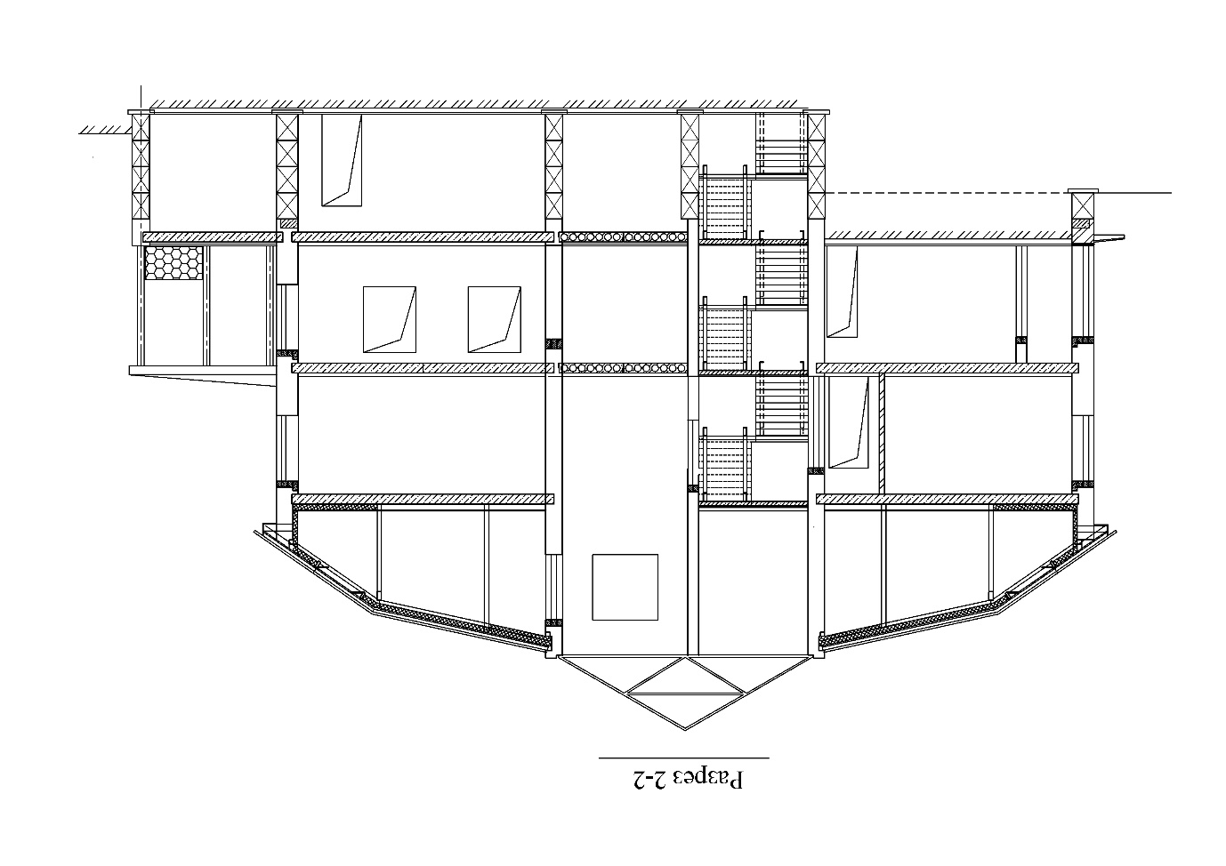
Разрез дома

Slide 16
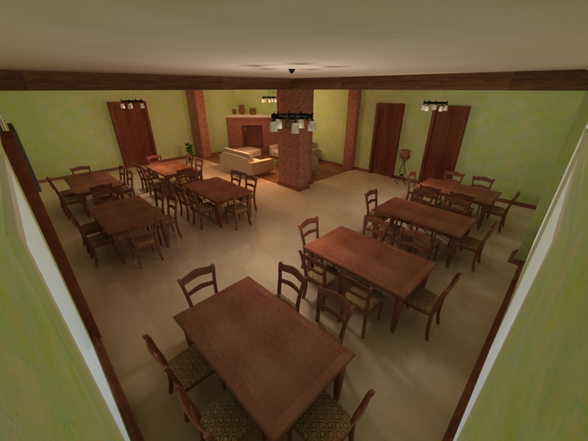
Интерьер кафе-столовой

Slide 17
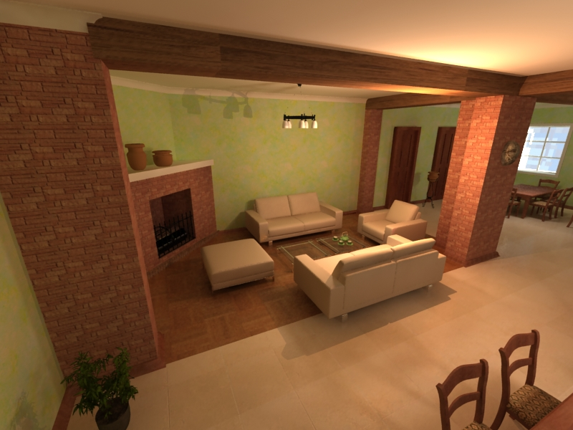
Интерьер подиума

Slide 18
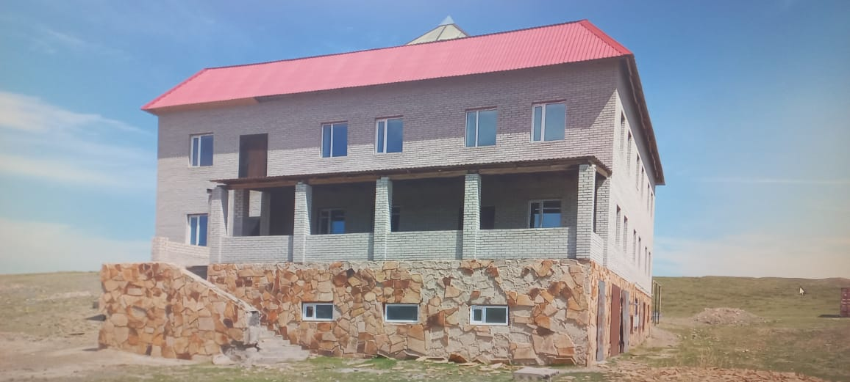
Фасад существующего здания

Slide 19
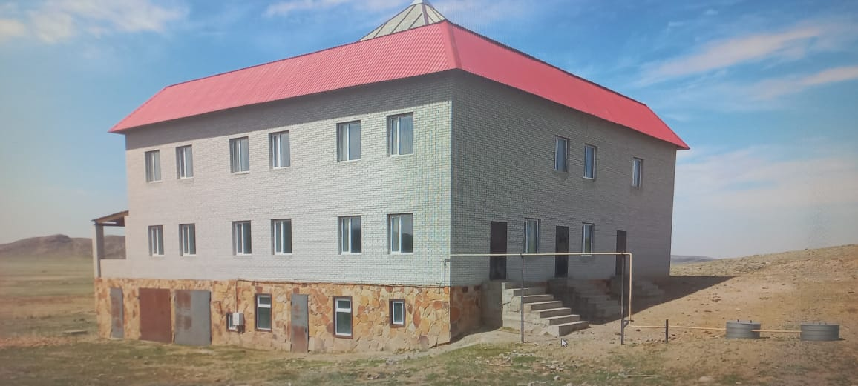
Вид с восточной стороны

Slide 20
Координаты и реквизиты
Республика Казахстан
100000 г. Караганда
ул. Ерубаева 34, офис 310
БИН 230440009976
ИИК KZ62601A191004689301
АО «Народный Банк Казахстан»
БИК HSBKKZKX
E-mail- altobet@inbox.ru
ofaltobet@gmail.com
Председатель Общественного фонда «Альтобет»
Кусаинов Кабир Тлегенович

